Slide 1
Работа с родителями подготовительная к школе группа
Воспитатель 1 квалификационной категории Ляпина Наталья Владимировна

Slide 2
Цель работы с родителями: формирование сотрудничества между семьей и педагогами дошкольного образования, создание атмосферы доверия и личностного успеха в совместной деятельности, не ущемляя, интересов друг друга и объединяя усилия для достижения высоких результатов

Slide 3
Задачи.
1.Познакомить родителей с закономерностями развития детей дошкольного возраста, методами и приемами, способствующими развитию детско-родительских взаимоотношений, созданию благоприятного климата в семье;
2. Осуществлять практическую подготовку родителей по вопросам воспитания детей;
3. Формировать активную позицию родителей по отношению к процессу обучения детей с учетом индивидуальных особенностей;
4. Привлечение семей воспитанников к участию в совместных с педагогами мероприятиях;
5. Формировать позитивные формы общения;
6. Поощрение родителей за внимательное отношение к разнообразным стремлениям и потребностям ребенка, создание необходимых условий для их удовлетворения в семье.
7. Привлекать родителей к активному участию в образовательно-воспитательном процессе через внедрение инновационных форм в практику в работе с семьей.

Slide 4
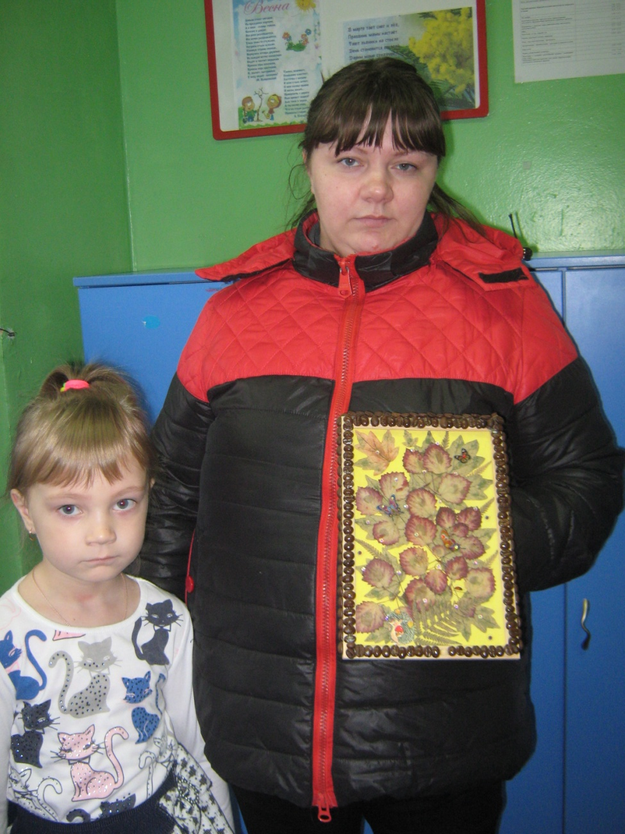
Осенняя красота

Slide 5
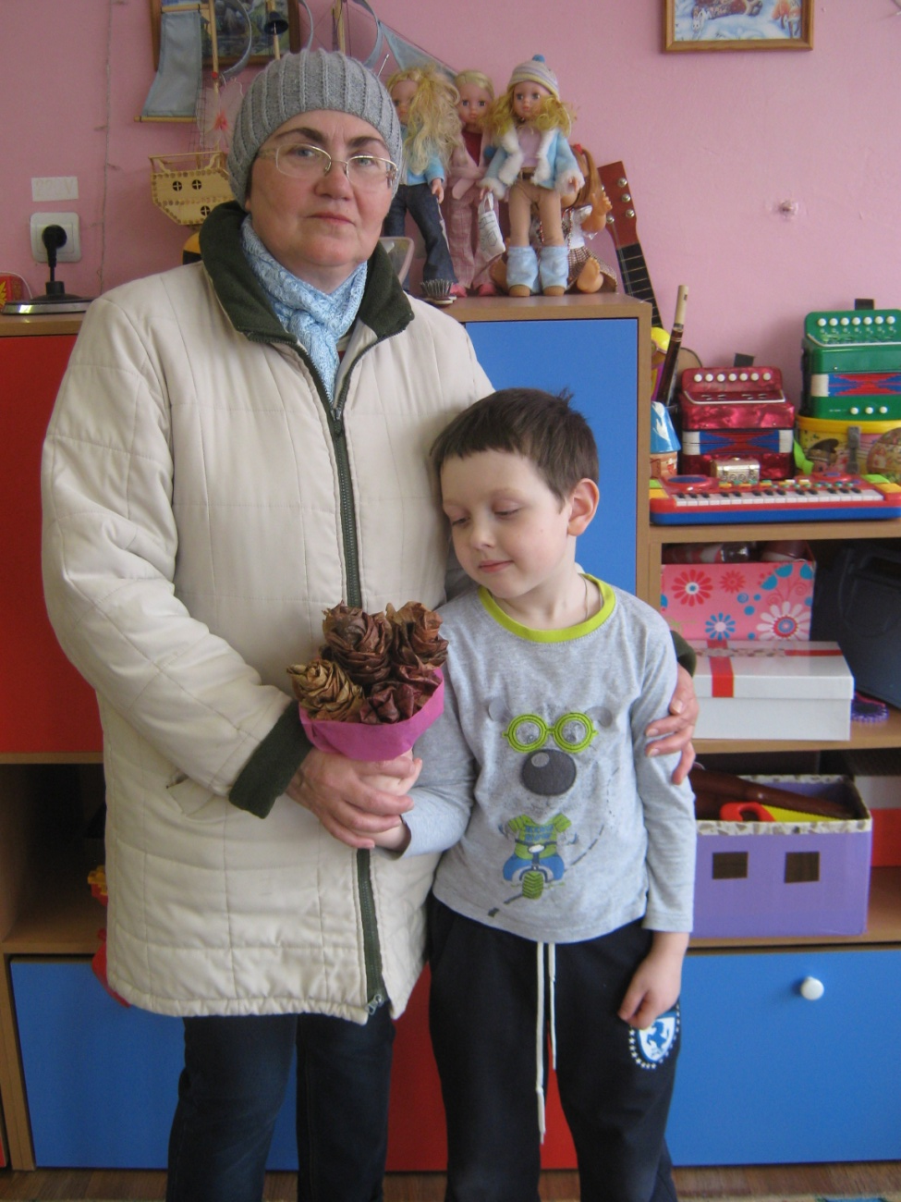
Очаровательный осенний букет для моей любимой бабушки

Slide 6
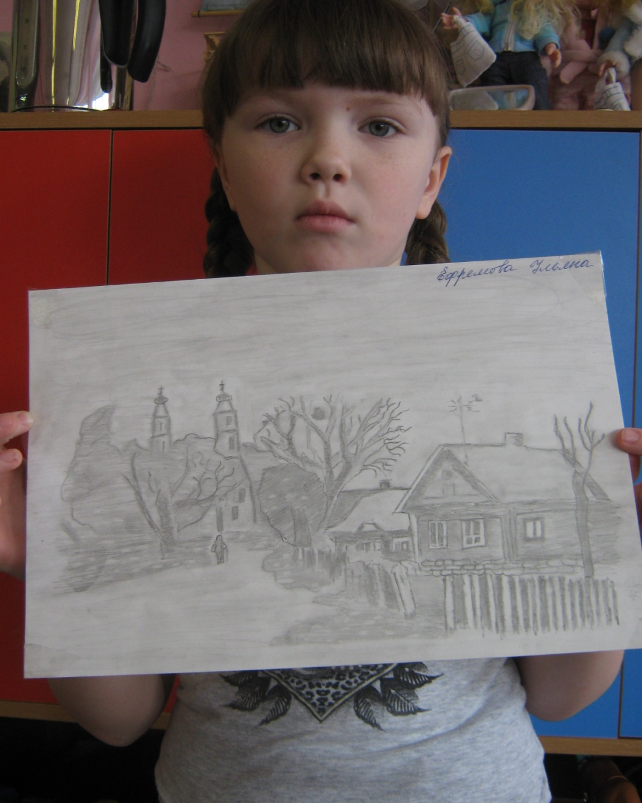
Поздняя осень.
Унылая пора, очей очарованье…

Slide 7
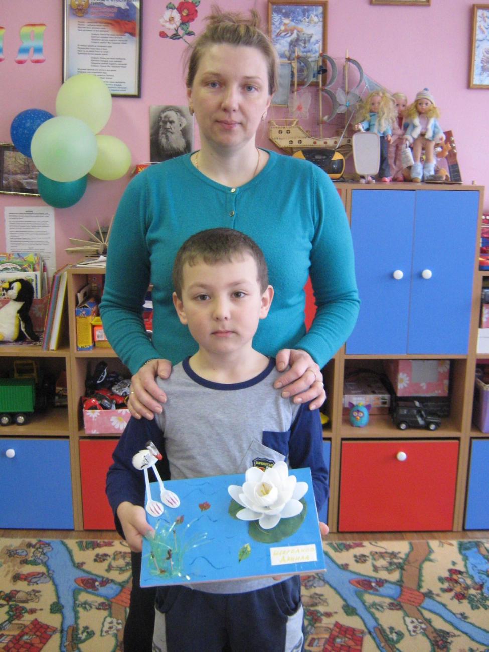
С большой охотой Данила рассказал о том, что он делал дома с мамой поделку из бросового материала «Цапля на болоте»

Slide 8
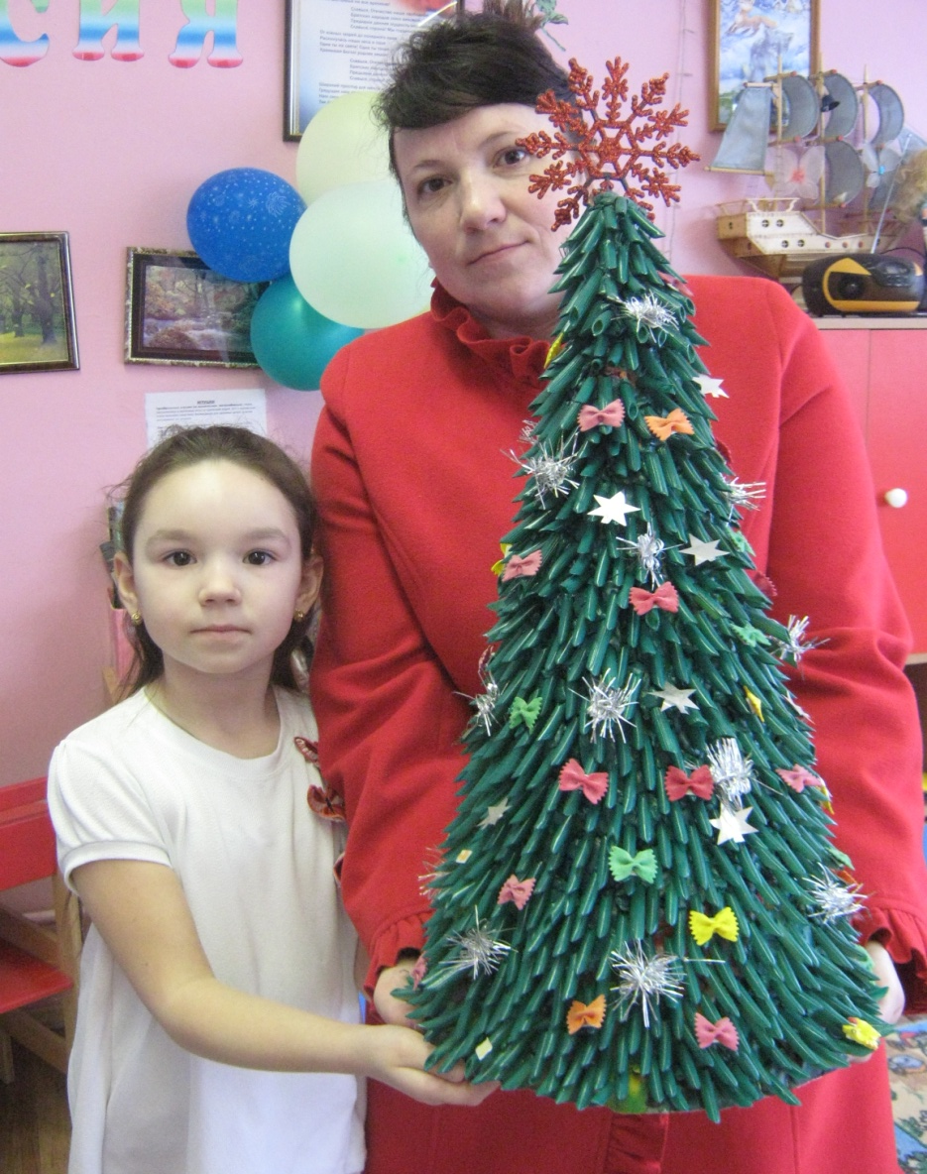
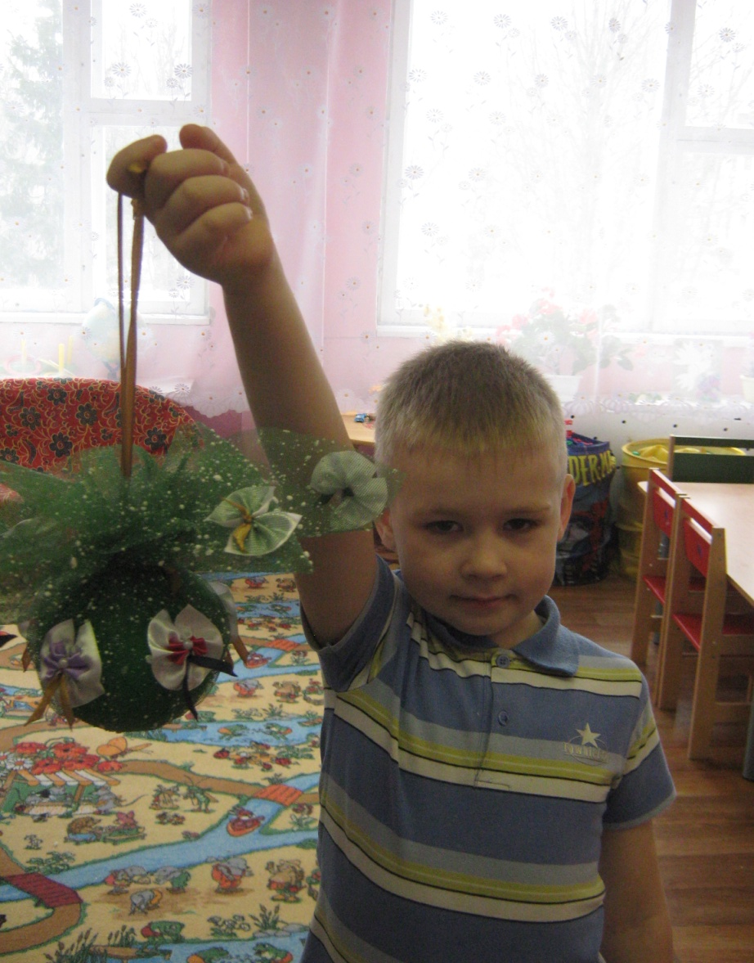
Для работы таких замечательных поделок ничего не бывает лишним. В ход идут даже макароны.

Slide 9
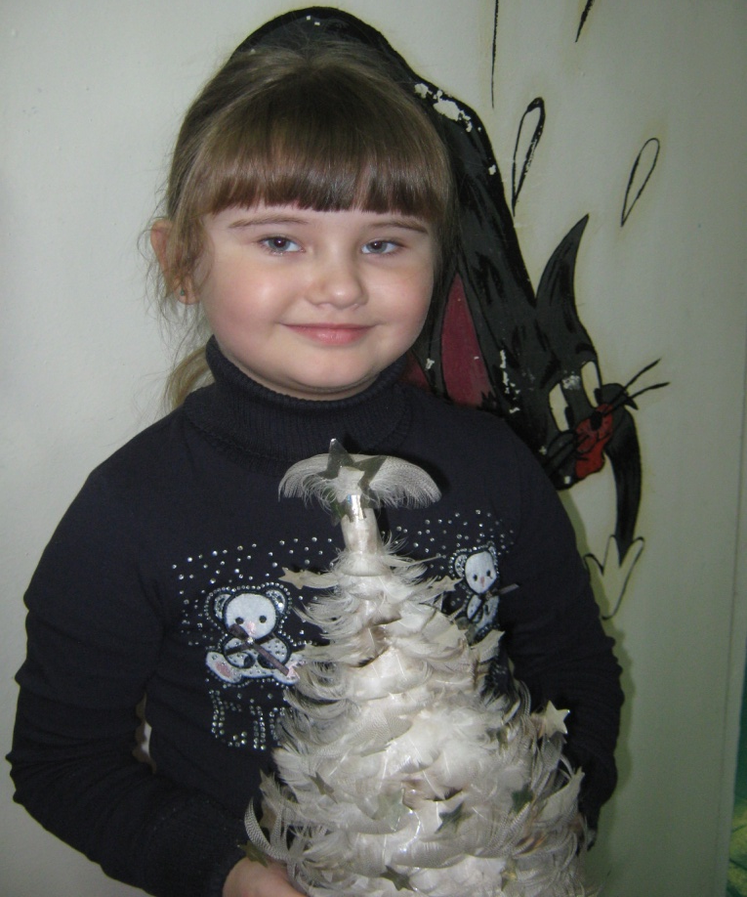
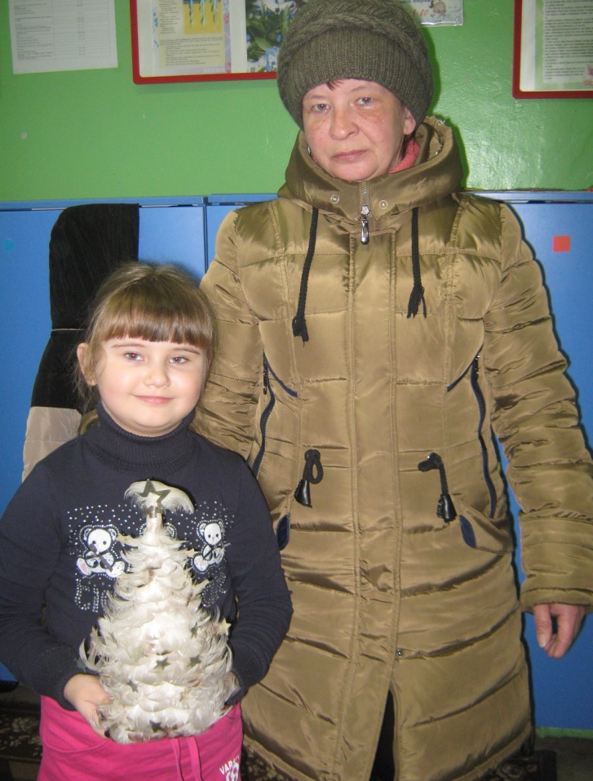
Бабушка мой самый лучший помощник.

Slide 10
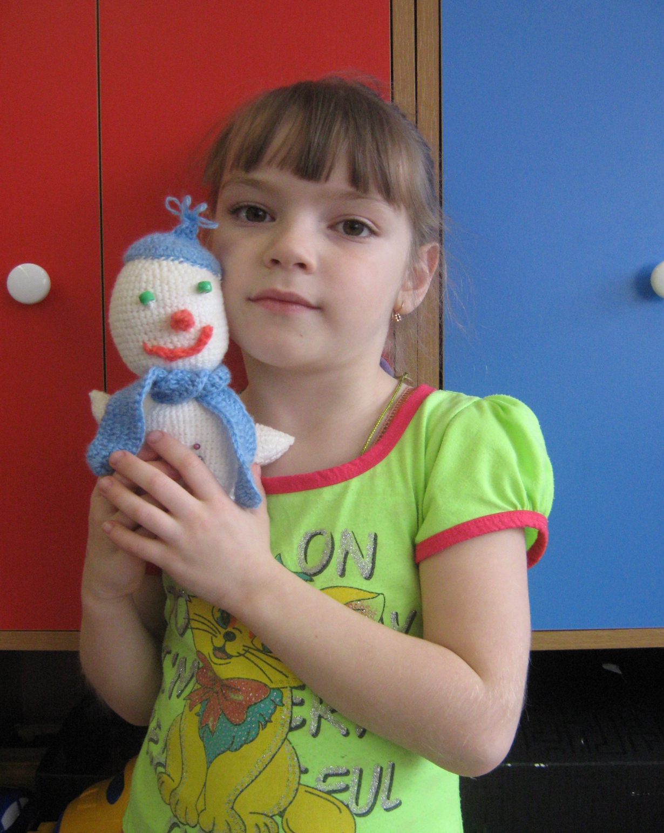
Снеговик пришёл к нам в гости попросил связать пальто. Вместе с мамой постарались, получилось …Хорошо!

Slide 11
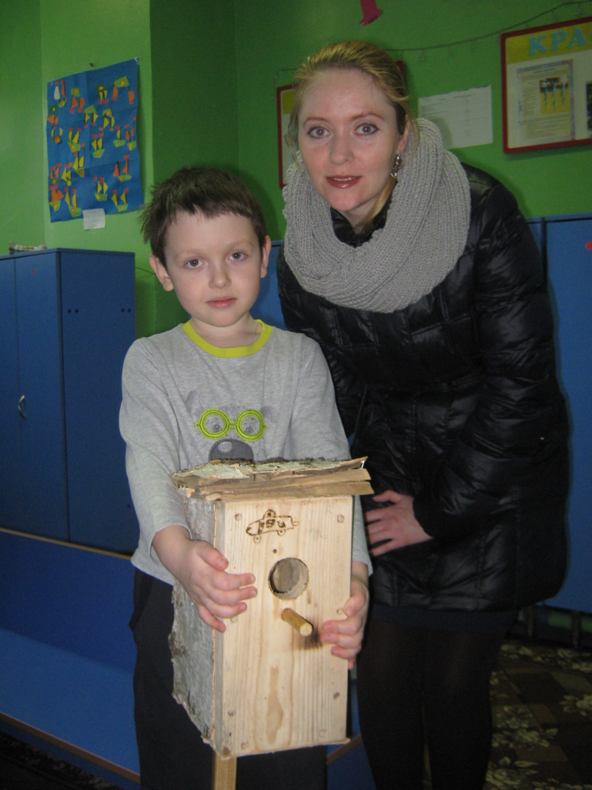
С большим интересом дети и родители познавали тему о весне.
И вот итог: СКВОРЕЧНИК!

Slide 12
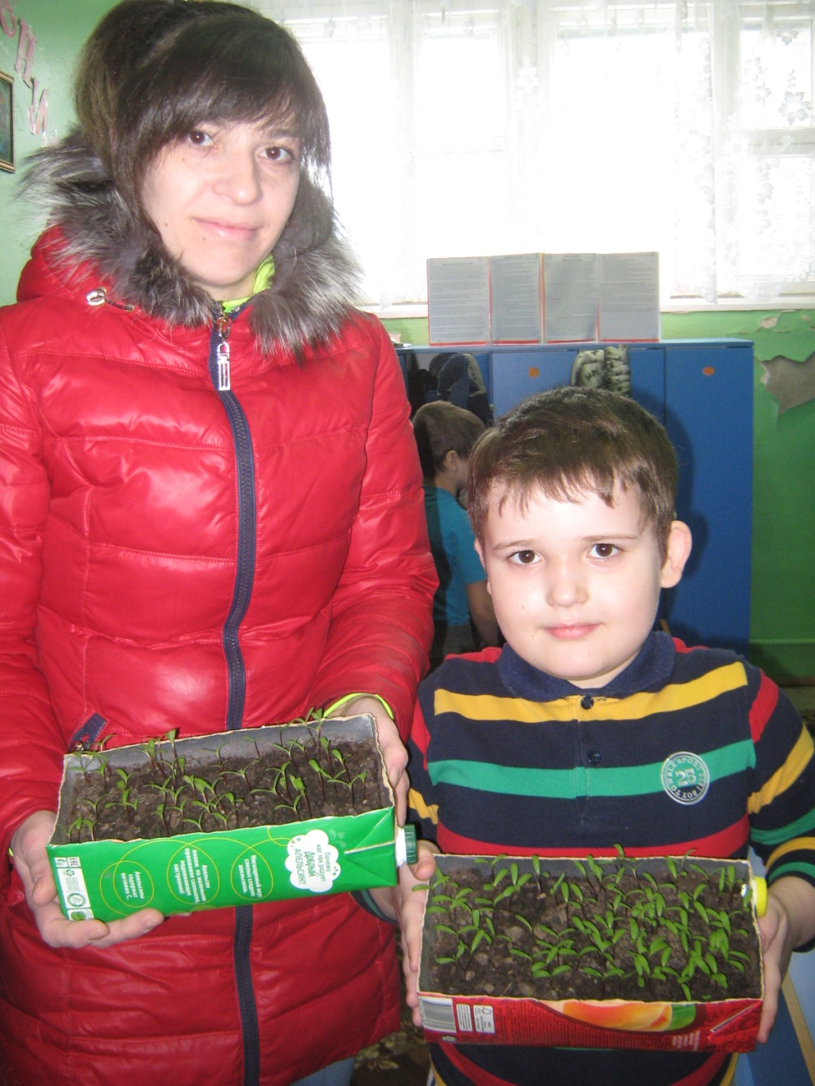
Будущие розы, нарциссы, тюльпаны.
Я их выращиваю для любимой мамы.

Slide 13
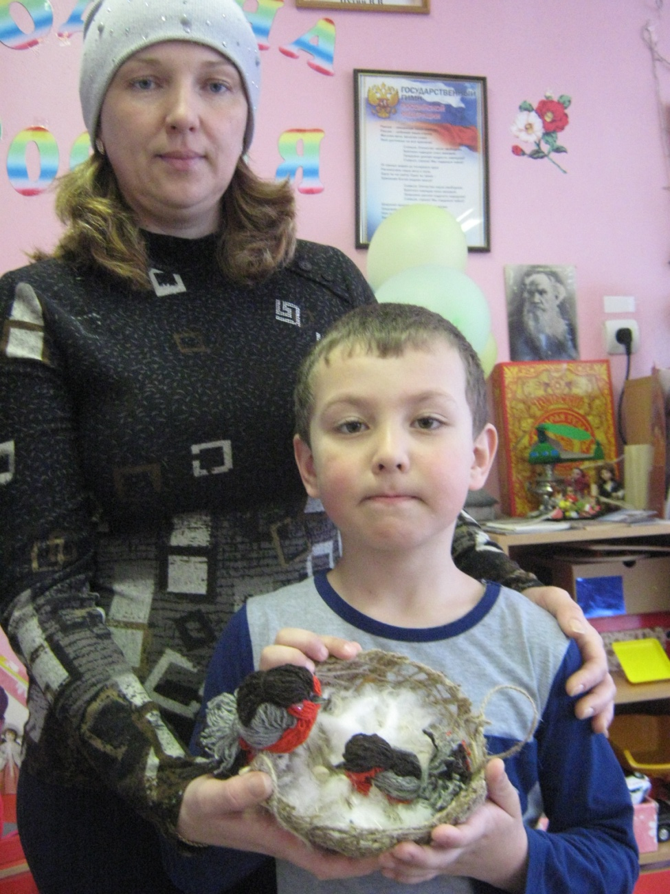
А птицам будет здесь тепло и уютно…

Slide 14
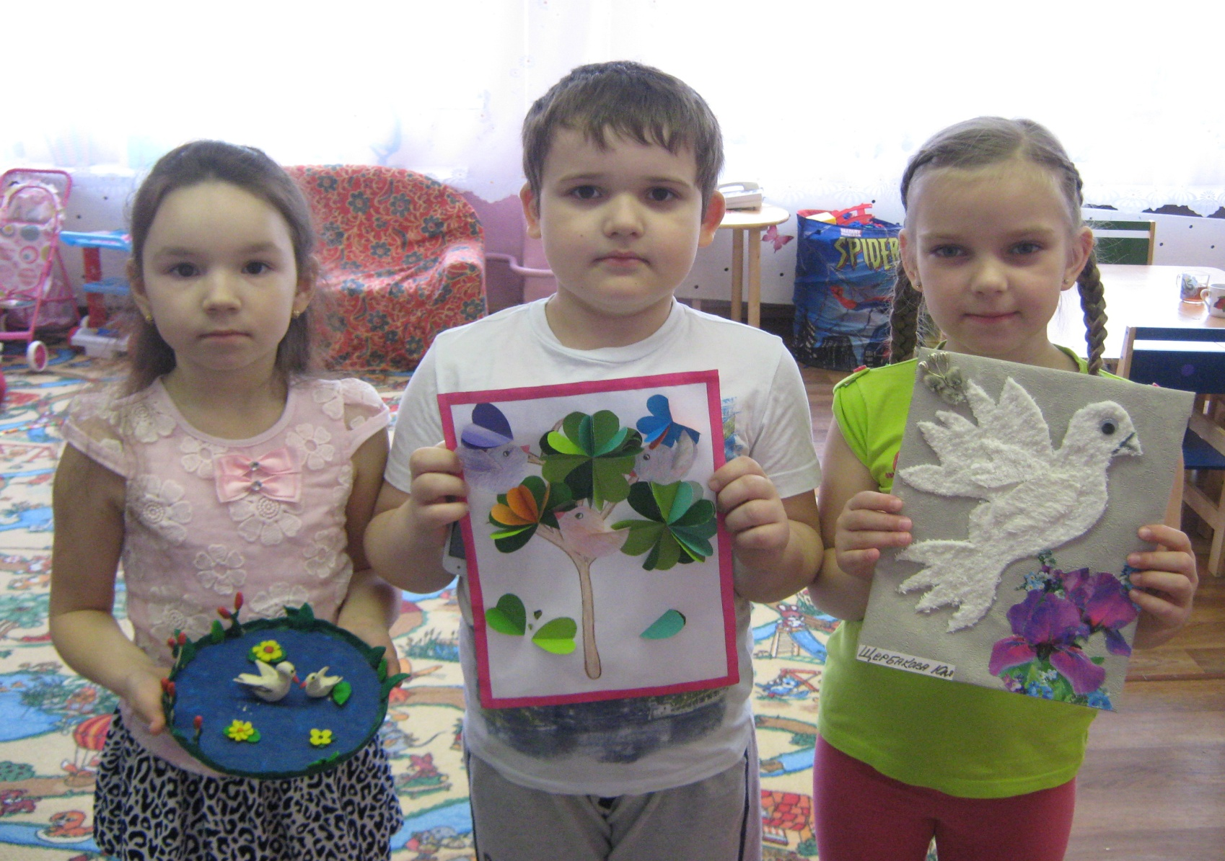
Творческие люди

Slide 15
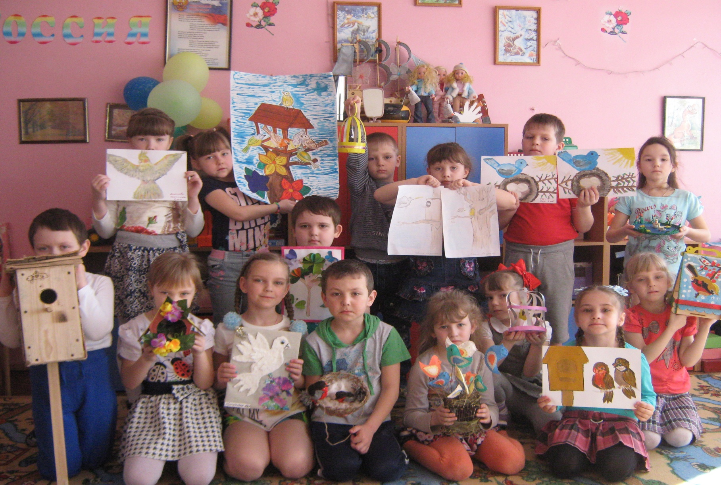
«Радость труда - могучая воспитательная сила.
В годы детства каждый ребёнок должен глубоко пережить это благородное чувство».
В. А. Сухомлинский.

Slide 16
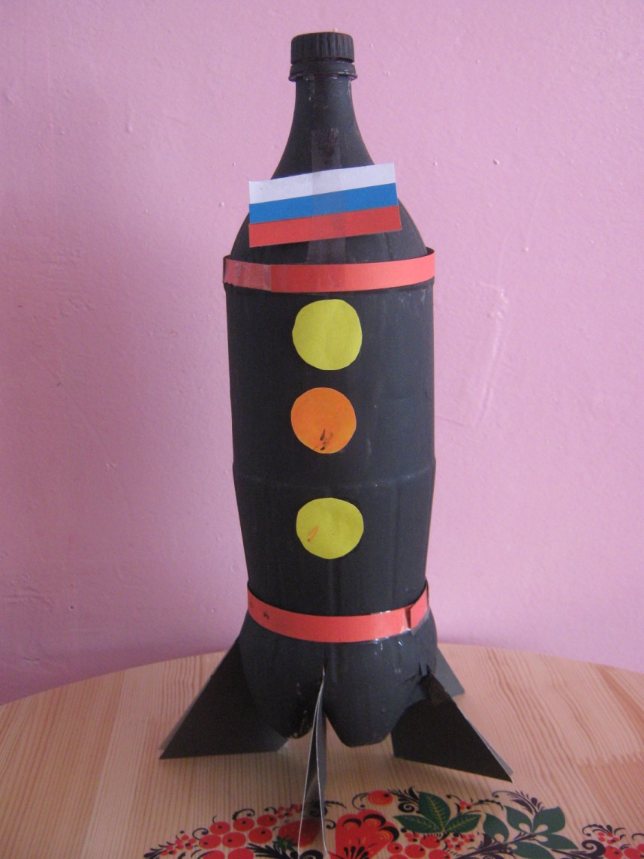
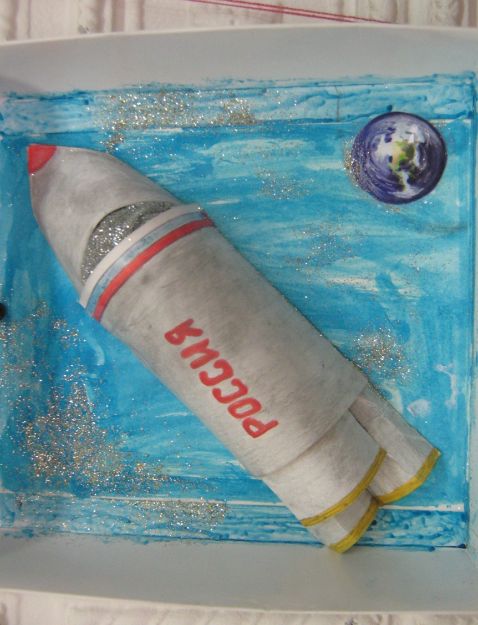
Если только захотим в космос всей семьей мы полетим!

Slide 17
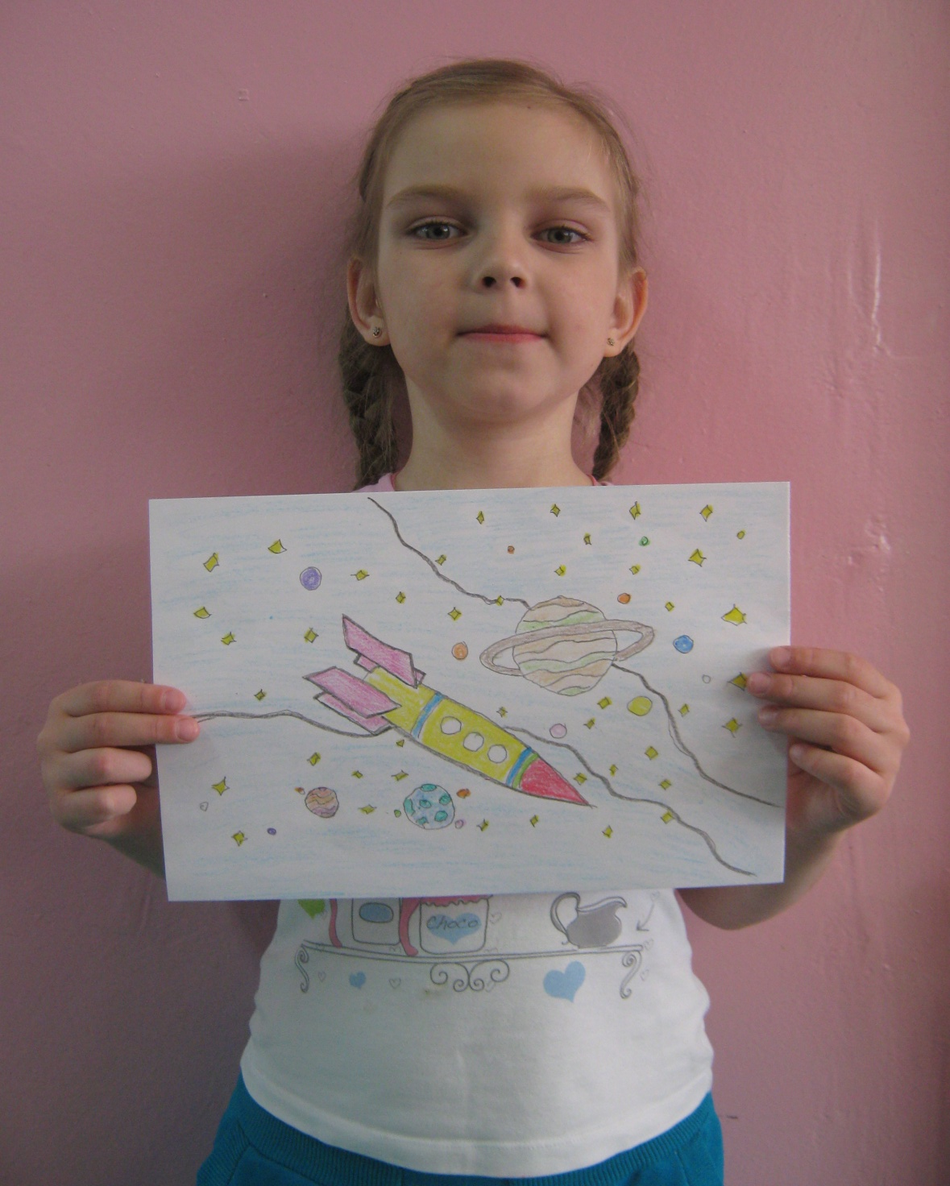

Slide 18
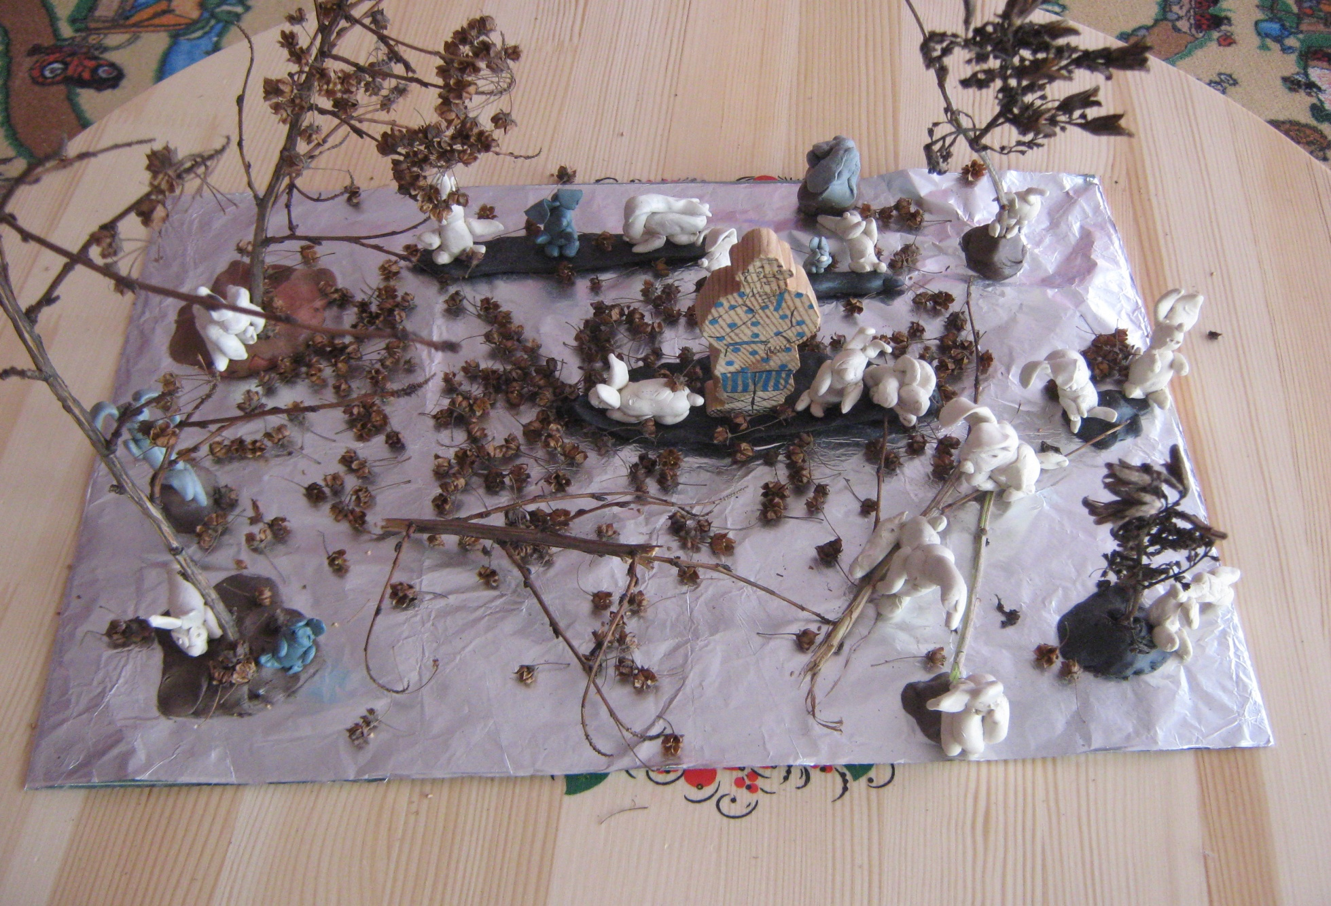
После знакомства с произведением Н.Некрасова «Дед Мазай и зайцы» возникла идея совместной работы.

Slide 19
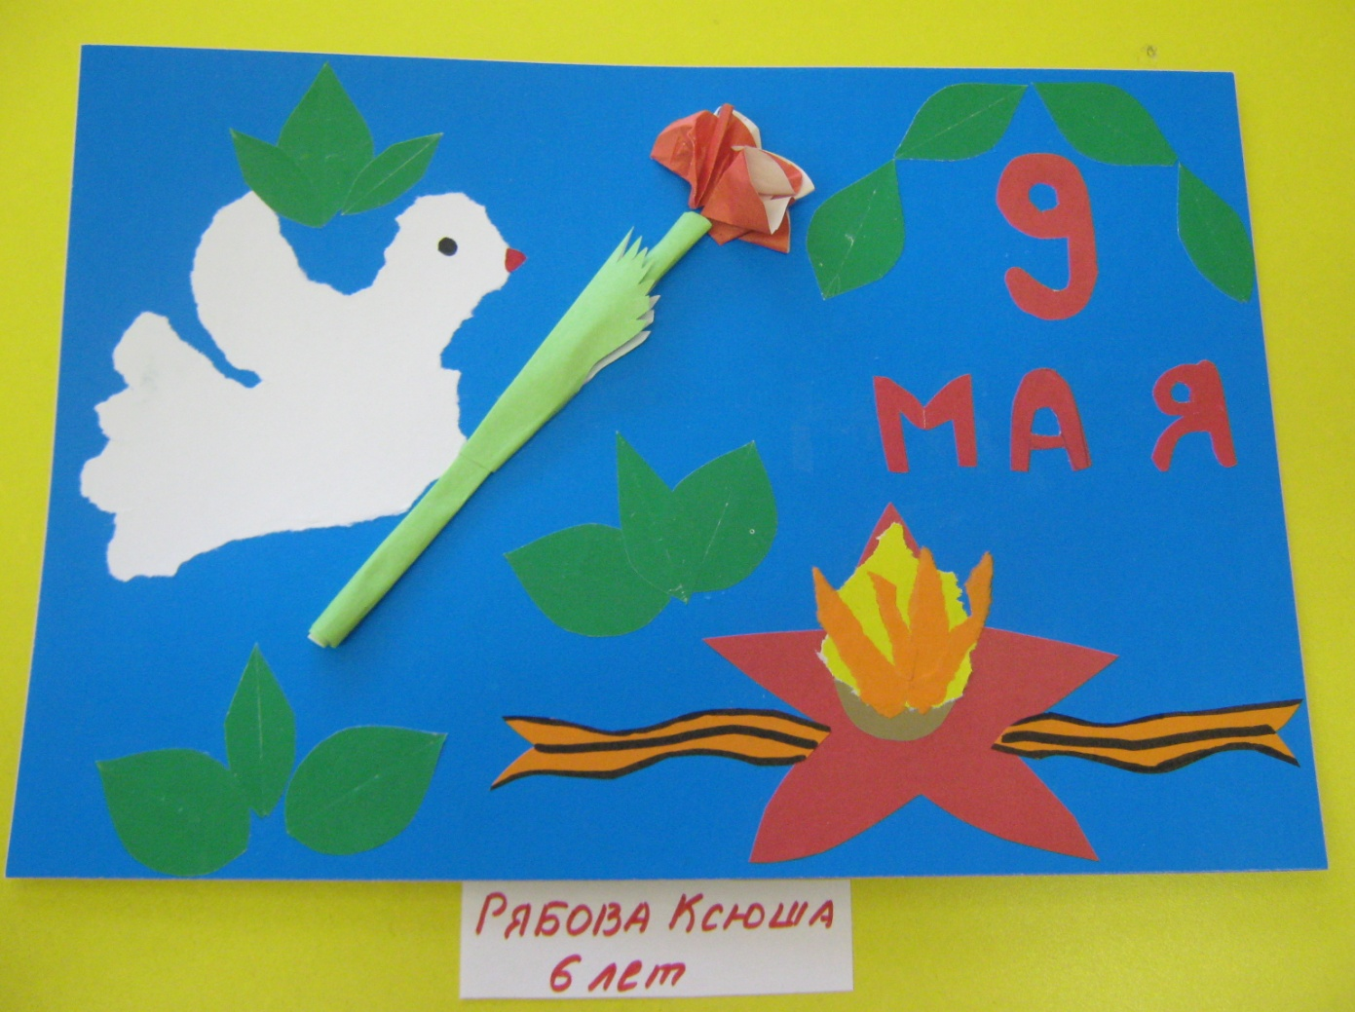
Голубь Мира

Slide 20
Семья – источник вдохновения,
Где рядом взрослые и дети,
В семье от всех невзгод спасение,
Здесь друг за друга все в ответе.

